Slide 1
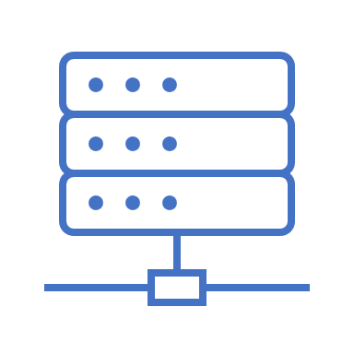


Server
Robot
App

Slide 2

Azure IoT Hub
Firebase Cloud Messaging
MQTT Subcribe
Push Notification
Direct Method
MQTT Publish
HTTP Request
HTTP Request
Response
Server
Response
Robot
App

Slide 3
Module điều khiển động cơ
Động cơ điện
Cảm biến khí gas
Mainboard
Cảm biến siêu âm
Module hạ áp
Nguồn pin

